Slide 1
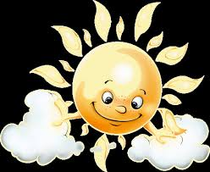
Режим дня

Slide 2
Актуальность:
Многие дети не знаю, что труд должен чередоваться с отдыхом. А в наше время когда, все так загружены различными кружками, занятиями с репетиторами, это очень важно разграничат труд и отдых, то есть соблюдать режим дня!

Slide 3
Задачи:
Что такое «режим дня»
Для чего нужен «режим дня»
Пример «режима дня»
Правила составления режима дня

Slide 4
Режим дня - …
это система распределения периодов сна и бодрствования, приемов пищи, гигиенических и оздоровительных процедур, занятий и самостоятельной деятельности детей.

Slide 5
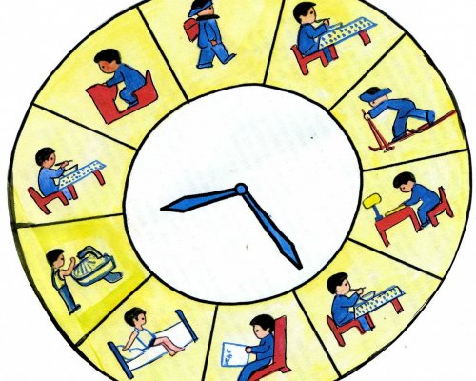
Зачем нужен «режим дня»
Основная цель составления режима дня для ребёнка – сохранение высокой работоспособности на протяжении дня и при этом – отведение достаточного количества времени для отдыха.

Slide 6
Правила организации режима дня:
1
не меньше 3 часов в день ребёнок должен гулять
2
на сон ребенку нужно не меньше 8 часов
3
питаться ученику необходимо продуктами, богатыми углеводами и белками

Slide 7
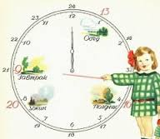
Примерный режим дня младшего школьника:
• Подъём и утренние процедуры в 7-30 утра.
• В 8 часов школьнику нужно позавтракать, а с 8-30 начинаются занятия в школе. Распорядок дня необходимо корректировать в соответствии с расписанием уроков в школе и количеством времени, затрачиваемом на то, чтобы добраться к учебному заведению.
• Родители должны дать школьнику денег на обед в столовой или приготовить домашний бутерброд.

Slide 8
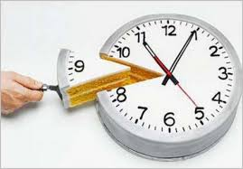
Примерный режим дня младшего школьника:
два часа в день младший школьник должен гулять на свежем воздухе,
в половине шестого – ужинать,
а затем (с 18 до 19 часов) выполнять домашнее задание.
Перед отходом ко сну ребёнку нужно выполнить вечерние упражнения (умыться, почистить зубы, помыться), а в 22 часа ложиться спать.

Slide 9
Если школьник посещает какие-то кружки, то ему необходимо немного изменить распорядок дня. Время после обеда он будет тратить на посещение кружка по интересам, а после ужина и выполнения домашнего задания – гулять на улице.

Slide 10
Ожидаемые результаты:
Систематизация знаний по теме «режим дня»
Усвоение основных принципов составления правильного режима дня

Slide 11
за
внимание!

